Slide 1
SOSNOWIEC 2015
1
PRACA MAGISTERSKA
Analiza parametrów życiowych oraz zachowań osób przy pomocy mikrokontrolera Arduino
DYPLOMANT:
MARIUSZ KONIOR
PROMOTOR:
PROF. UŚ DR HAB. PIOTR PORWIK
Notes:
Witam serdecznie Państwa . Chciałbym przedstawić temat pracy Magisterskiej pod tytułem Analiza Parametrówż Życiowych oraz Zachowań osób przy pomocy Mikrokontrolera Ardino
Promotorem Pracy jest P..

Slide 2
2
1
POSTĘP TECHNOLOGICZNY
ZASTOSOWANIE MIKROKONTROLERÓW
W RÓŻNYCH DZIEDZINACH ŻYCIA
2
3
PLANOWANIE CZASU I ZASOBÓW
UŻYTKOWNIKA
4
OCHRONA UŻYTKOWNIKA
Notes:
Przez postęp techniczny, mikrokontrolery stały się mniejsze i łatwo dostępne
Co skutkuje wykorzystywaniem ich w różnych dziedzinach życia ludzkiego.
Mikrokontrolery otaczają nas z różnych stron. Są wbudowane w SMATPHONAch, SmarthWotchach, w różnorodnych urządzeniach użytkowych. …
Mikrokontrolery wspomagają nam planowania dnia, tygodnia miesiąca, różnymi zasobami.
Informują nas o różnych zdarzeniach i zagrożeniach
A także zbierają niezbędne dane o nas aby efektowniej planowe nasz czasem i i zasoby.
NP.
SmartWcze które wykrywają zbliżający się atak padaczkowy.
Przez zbieranie informacji o koordynatach użytkownika aby przygodowa dom dla użytkownika wracającego z pracy, czy
Zamówienie produktów spożywczych które się kończą … i wiele innych jak system inteligędnego wybudzania ..

Slide 3
3
DŁUGOŚĆ ŻYCIA
Długość życia
1
MNIEJSZE KOSZTY BADAŃ
2
WCZESNE WYKRYWANIE CHROÓB
3
PREWENCJA
Notes:
Przez fakt że Prewencja i wczesne wykrywanie chóru daje możliwość na długie i zdrowe życie
Postanowiłem wykorzystać mikrokontrolery do stworzenia systemu który będzie zbierał informacje medyczne
Od użytkownika i je analizował a także informowaniu o zarejestrowanych nieprawidłowościach.
Dzięki czemu koszty związane z profilaktyka będą mniejsze niż współcześnie, co daje możliwość skorzystanie z tej opcji większej
Grupie odbiorców.

Slide 4
CEL PRACY
4
Stworzenie kombinezonu wyposażonego w sensory do pomiaru parametrów życiowych.
Napisanie oprogramowania, które pozyskuje i analizuje parametry życiowe użytkownika kombinezonu.
Oraz sprawdzenie czy stworzony system jest w stanie efektywnie rejestrować parametry życiowe. Wykrywać nieprawidłowości w pozyskanych parametrach oraz poinformować operatora systemu o przyczynach zarejestrowanych anomalii.
Notes:
Celem Pracy jest
Stworzenie kombinezonu wyposażonego w sensory do pomiaru parametrów życiowych.
Napisanie oprogramowania, które pozyskuje próbki z sensorów oraz je analizuje i archiwizuje a także informowało o zarejestrowanych nieprwitłowościach.
Oraz sprawdzenie czy stworzony system jest w stanie efektywnie rejestrować parametry życiowe. Wykrywać nieprawidłowości w pozyskanych parametrach oraz informować operatora systemu o przyczynach zarejestrowanych anomalii.

Slide 5
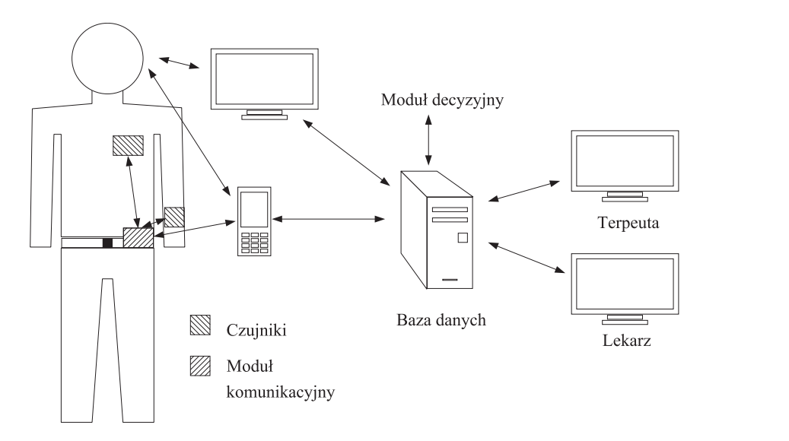
IDEA SYSTEMU
5
_{Concept}
_{Concept}
_{Concept}
_{Concept}
Notes:
Kombinezon pobierane informacje o użytkownikoi jak koordynaty, tętno. Temperatura wilgodnośc, Następnie przesyła te informacje pośrednio lub bezpośrednio do systemu gdzie sa analizowane i przetwarzane.
Pozyskane informacje są dostępne dla Specjalisty, badanego a także dla obiekuna który mointoruje aktualny stan pacjęta który znajduje się w domu

Slide 6
KOMBINEZON
6
_{KOMBINEZON}
_{AtMega}
₂₅₆₀
1
_{Power}
_{Bank i Shield Ethernet}
3
2
_{NEXUS 4}
Notes:
Na skład Kombinezon wchodzą dwóch mikrokontrolery, głównym mirkontrolerem jest Arduino AtMega 2560
Który odpowiada za pozyskiwanie parametrów takich jak temperatura, Wilgotność i tętno.
Oraz mikrokontroler NEXUS 4 który odpowiada za pozyskiwanie koordynat GPS oraz jest wykorzystywany w szczegółowych badaniach drgań mięśni
Kombinezon także jest wyposażony w własne źródło energii które pozwala na prace kombinezonu do 120 h

Slide 7
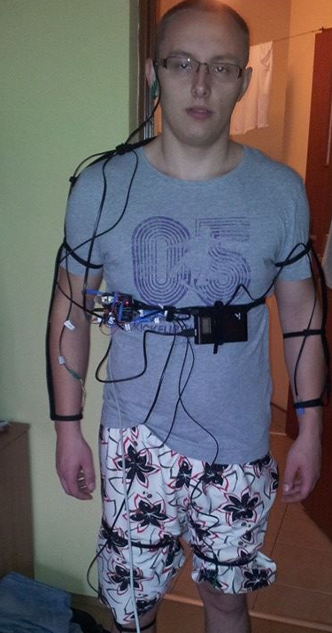
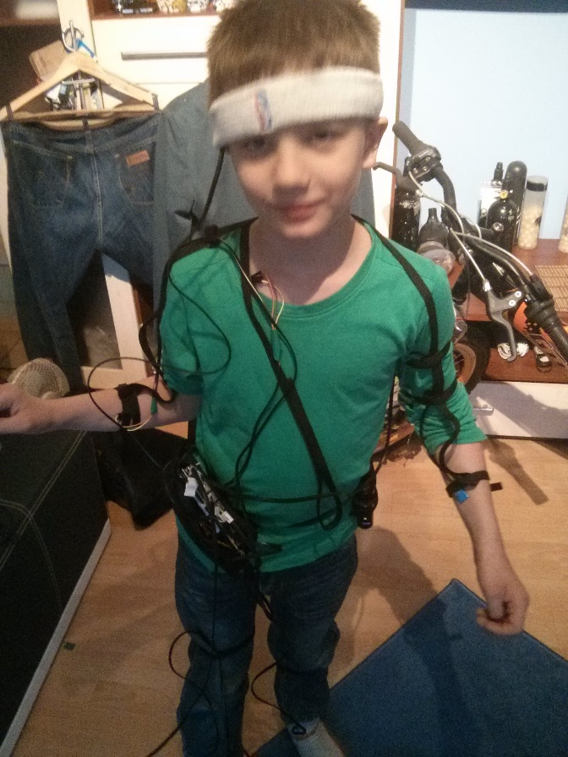
KOMBINEZON CD.
7
Notes:
Kombinezon został tak zaprojektowany aby było uniwersalny dla użytkowników, Nie zależnie od wieku połci, rozmiarów badanego …

Slide 8
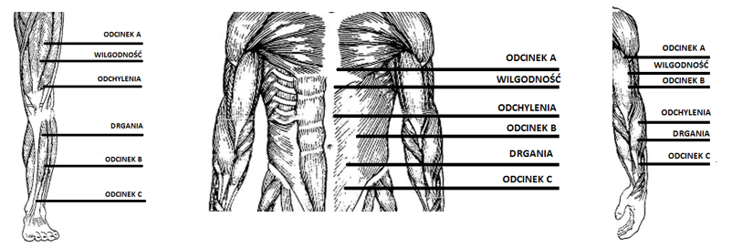
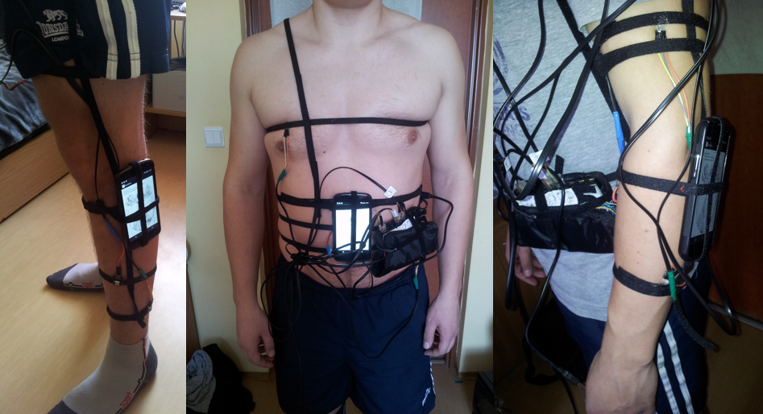
KOMBINEZON CD.
8
Notes:
Kombinezon ma budowę modułową, co ułatwia dostosowywanie go dla danego badania .
jest w stanie analizować szczegółowo dane partie ciała, lub monitorować ogólny stanu użytkownika w module monitoringu

Slide 9
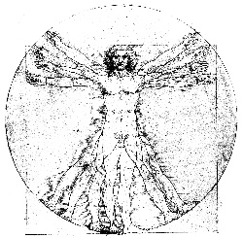
SYSTEM ECHELON
9
_{BADANIE} _{PSYCHO-FIZJOLOGICZNE}
_{BADANIE SŁUCHU}
_{BADANIE WZROKU}
_{BADANIE}
_{MIĘŚNI}
_{BADANIE WYTRZYMAŁOŚCIOWE}
_{BADANIE WSTĘPNE}
Notes:
Moduł badawczy systemu składa się z 6 modułów które można zaklasyfikować na wymagane, opcjonalne oraz subiektywne i obiektywne

Slide 10
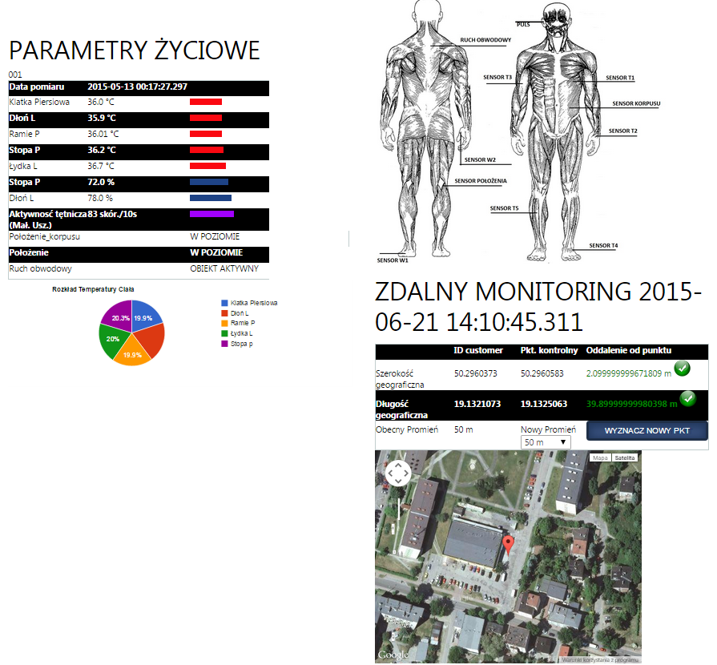
SYSTEM CD.
10
1
AMODUŁ MONITORINGU
Notes:
Moduł monitoringu jest modułem który analizuje ogólny stan pacjęta oraz jego położenie geograficzne.
Pozwala na monitoring osób dotknietych chorobami które zmniejszają sprawność intelektualną oraz monitorować
Stan użytkownika i informować o zarejestrowanych anomaliach jak wzrost tętna czy spadek temperatury kończyć
Co może skończyć się odmrożeniami …

Slide 11
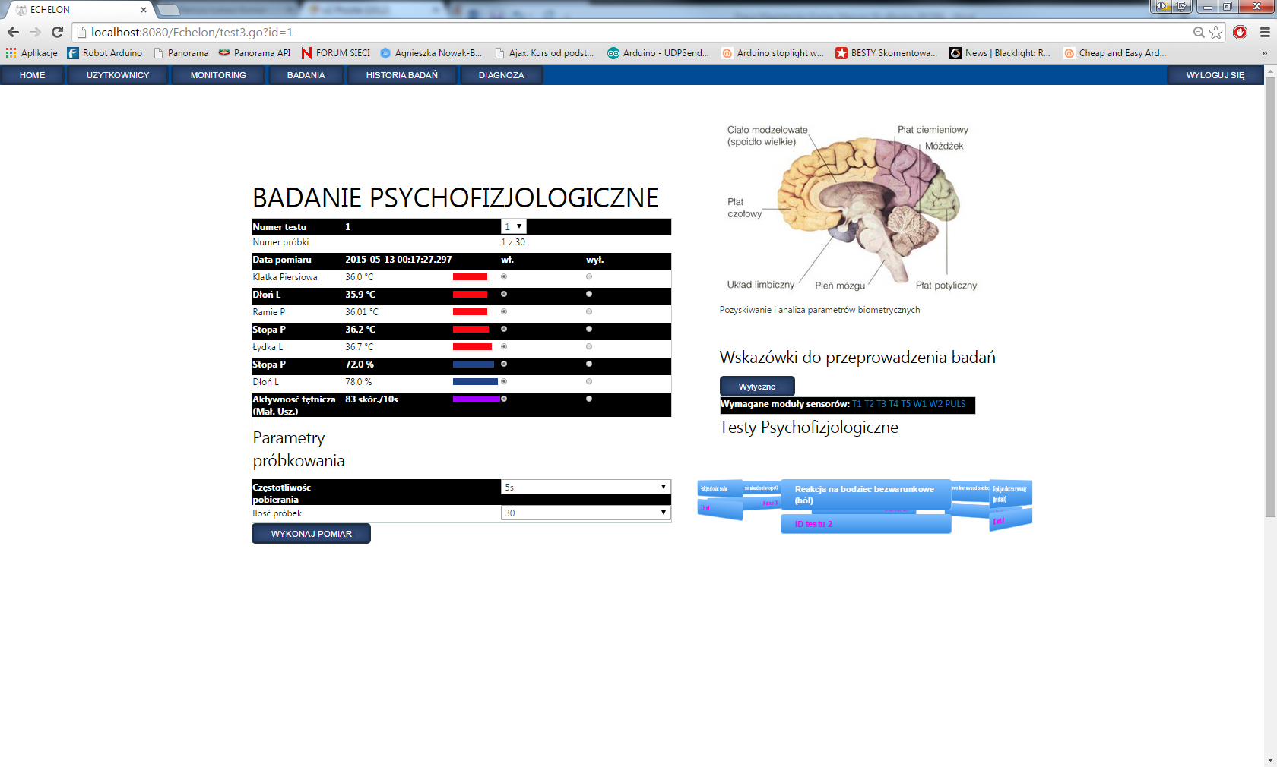
SYSTEM CD.
11
2
MODUŁ PSYCHOFIZJOLOGICZNY
Notes:
Moduł sprawdza reakcje organizmu na bodźce bezwarunkowe lub warunków

Slide 12
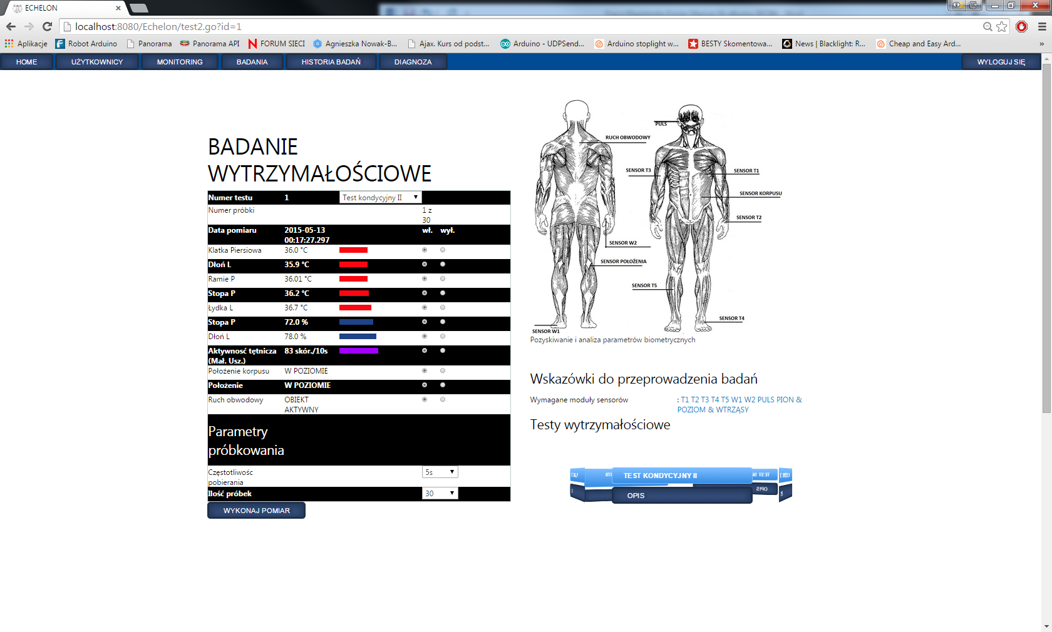
SYSTEM CD.
12
3
MODUŁ WYTRZYMAŁOŚCIOWY
Notes:
Moduł sprawdza stan kondycyjny badanego, Jest to szereg badań kondycyjnych które mają na celu sprawdzić kondycje
Wydonlosci ukłądu naczyniowo sercowego

Slide 13
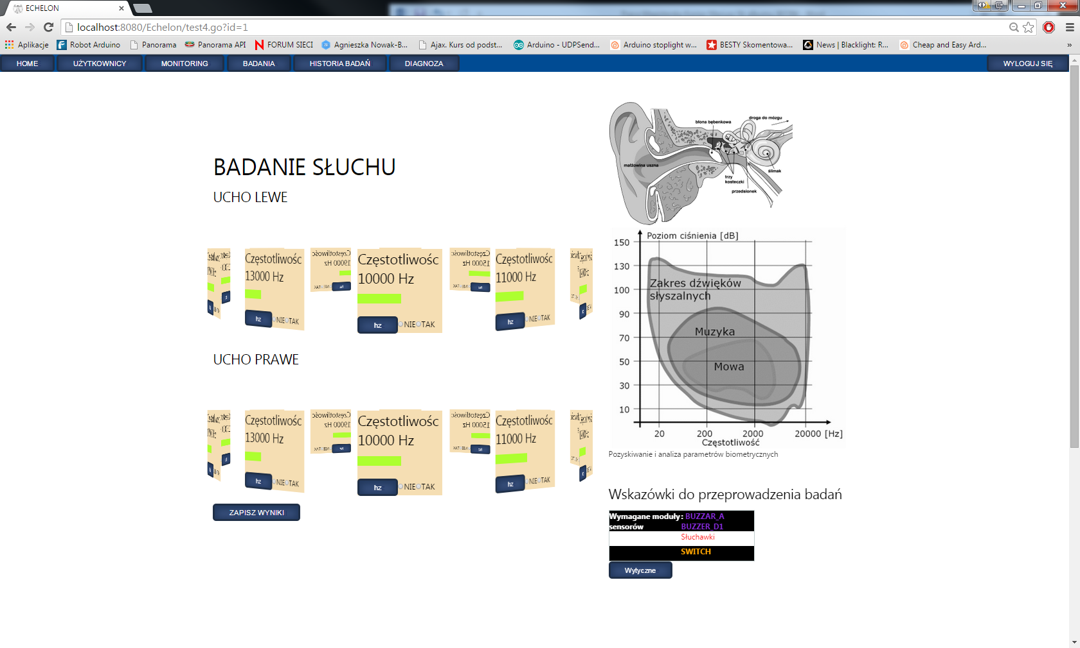
SYSTEM CD.
13
4
MODUŁ BADANIA SŁUCHU
Notes:
Moduł słuchu jest badaniem które sprawdza stopień postarzania słuchu oraz wykryć nieprawitłowosci które mogą wpływać np. na rozwój dziecka

Slide 14
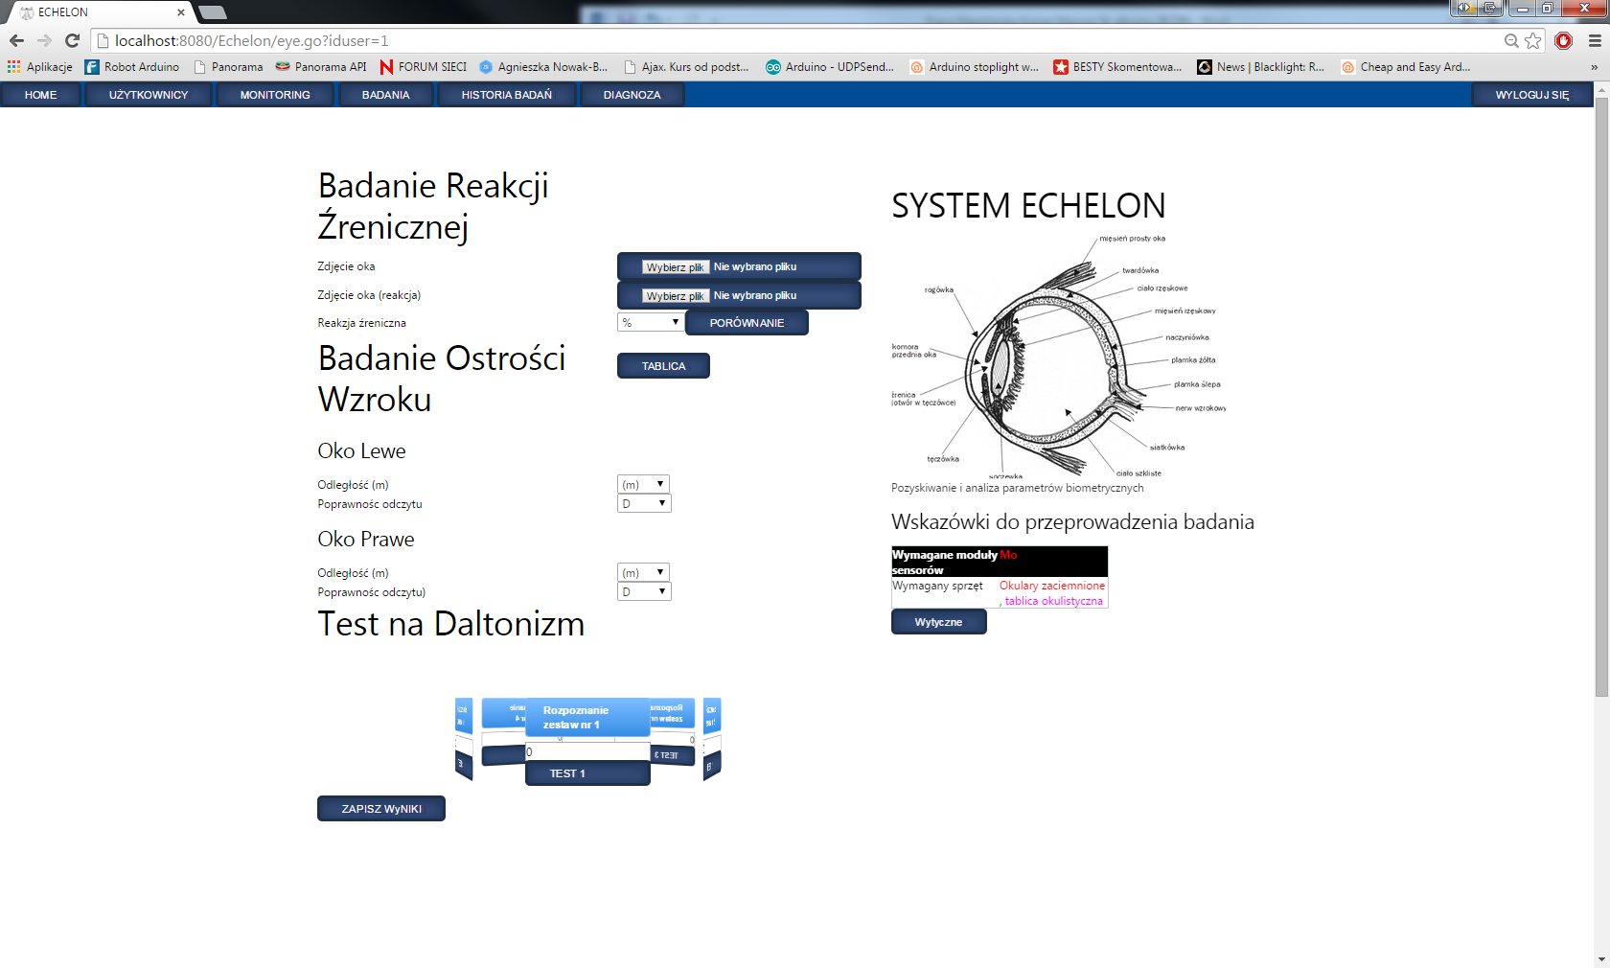
SYSTEM CD.
14
5
MODUŁ BADANIA WZROKU
Notes:
Badanie Wzroku ma na celu sprawdzenie ostrości widzenia, badanie rekacji źrenicznej może być przesłanką o kłopotach neurologicznych
Ostatnim badaniem w tym module jest czy badany chrouje na daltonizm.

Slide 15
DIAGNOZA
15
Specjalista
_{BADANIA}
_{SUBIEKTYWNE}
_{B. Słuchu}
_{B. Wstępne}
_{B. Wzroku}
_{BAZA} _{WIEDZY}
_{BADANIA}
_{OBIEKTYWNE}
_{Wiedza zaimplementowana}
_{Wiedza pozyskana}
_{B. Wytrzymałościowe}
_{B. Psychofizjologiczne}
_{B. Wytrzymałości mięśni}
Notes:
System informuje o różnych wykrytych nieprwitłowosciach w module DIAGNOZY ale ostateczną diagnosę stawia specjalista
Który potwierdzi wyniki systemu lub obali. System ma na celu wspomagać diagnozę specjalisty.

Slide 16
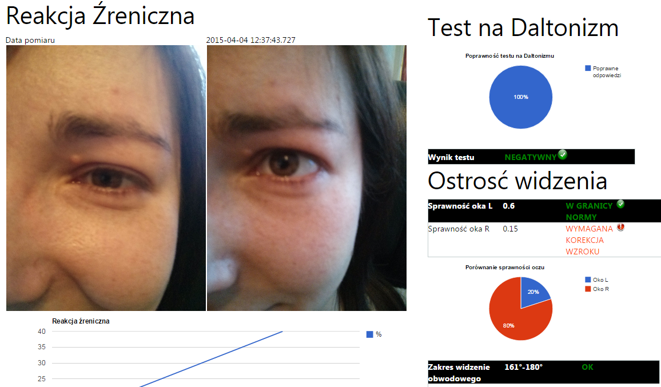
DIAGNOZA CD.
16
1
WYNIK BADANIA WZROSKU
Notes:
Przykładowy wynik badania wzroku ochotniaka Agnieszki
U badanej nie stwierdzono daltonizmu, Reakcja źreniczna w normie., Oko Prawe dominuje nad lewym, jest u badanej wymagana korekcja wzroku
Co jest zgodne z wcześniejszymi badaniami u specjalisty

Slide 17
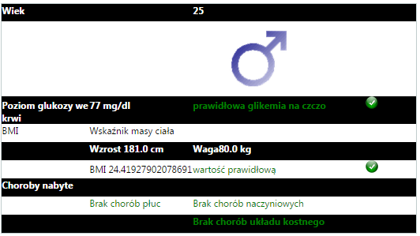
DIAGNOZA
17
2
WYNIKI BADANIA WSTĘPNEGO
Notes:
Przykładowy wynik badania ochotniaka Przemysława
Badany ma opdowietni poziom glukozy w krwi. Jego BMI jest w normie.
Nie stwierdzono żadnych większych kłopotów w teście ogólnym,

Slide 18
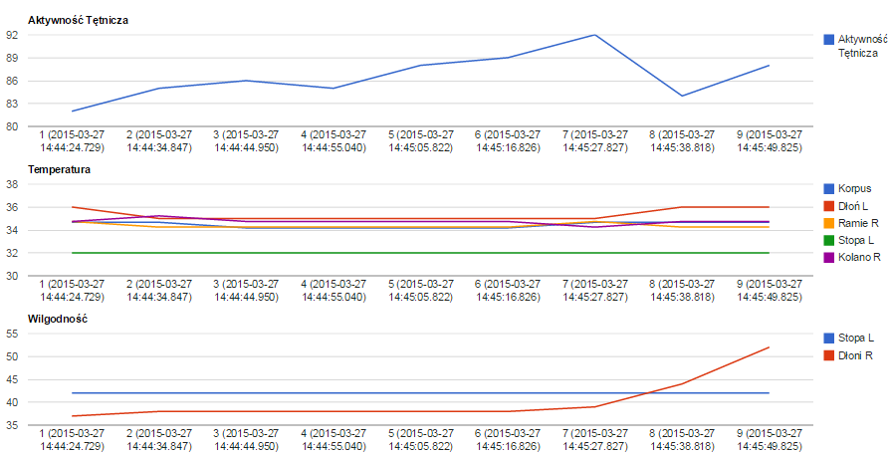
DIAGNOZA
18
3
WYNIKI BADANIA WYTRZYMAŁOŚCIOWEGO
Notes:
Przykładowy wynik badania testu kondycyjnym II II (przebieg testu: do trzech minut badany wchodzi i schodzi ze stopnia raz prawą, raz lewa nogą
badany miał prawidłowy wzrost tętna, wilgotność dłoni wzrosła proporcjonalnie wraz z temperaturą. Test trwał 85 sekund. Badany osiągnął dobry wynik ogólny

Slide 19
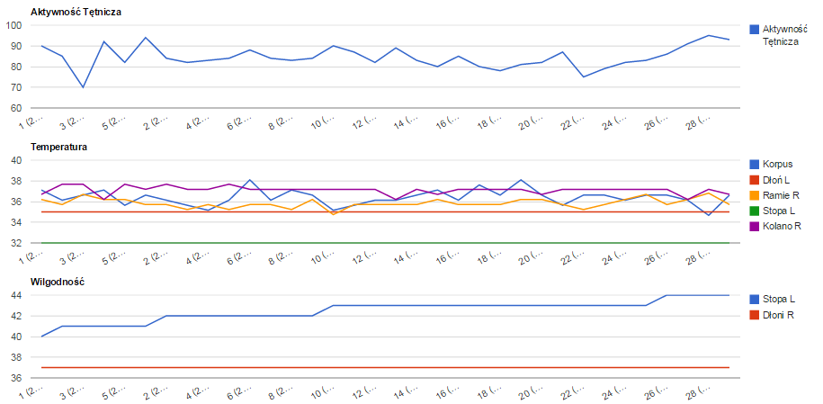
DIAGNOZA
19
4
WCZESNE WYKRYWANIE CHROÓB
WYNIKI BADANIA PSYCHOFIZJOLOGICZNEGO
Notes:
Reakcja badanego na bodziec frustracji.
Badany potwierdził odczuwanie frustracji. Podczas testu, obiekt poddany bodźcowi wykazywał się wzrostem potliwości stóp,. Wahania tętna oraz temperatury potwierdzają reakcję organizmu na bodziec. Wyniki badania są zgodne z szablonem

Slide 20
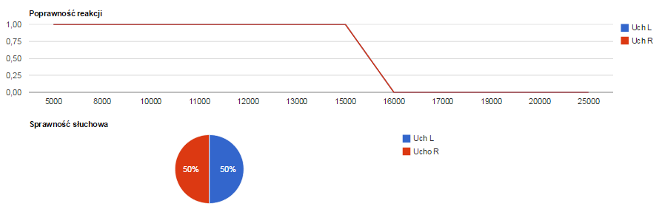
DIAGNOZA
20
5
WYNIKI BADANIA SŁUCHU
Notes:
Badany ma stwierdzony przez system ubytek słuchu w stopniu, który nie wpływa na normalne funkcjonowanie. Sprawność słuchu ucha lewego i prawego jest porównywalna. Wiek słuchu określony na 35 lat

Slide 21
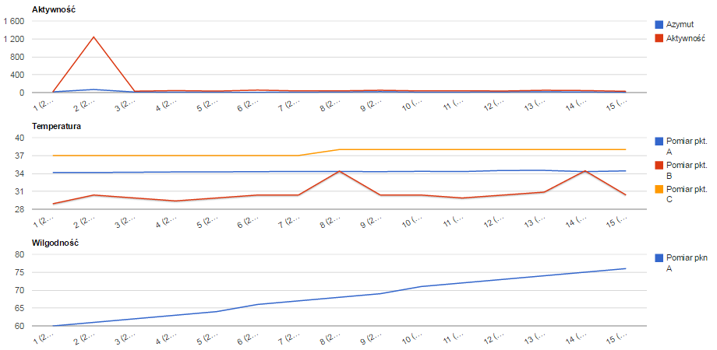
DIAGNOZA
21
6
WYNIKI WYTRZYMAŁOŚCI MIĘŚNI
 | Pomiar temperatury pkt. A | Pomiar temperatury pkt. B | Pomiar temperatury pkt. C | Aktywność | Azymut
Średnia | 34.31 | 30.69 | 37.53 | 120.46 | 17.40
Odchylenie | 0.10 | 1.52 | 0.49 | 299.92 | 14.60
Mediana | 34.30 | 30.39 | 38 | 40 | 14
Wariancja | 0.02 | 2.34 | 0.24 | 89954.38 | 213.44
Notes:
Badany w teście wytrzymałość mięśni brzucha wykazywał się prawidłowym wzrostem wilgotności. Parametr odchylenia aktywności oraz średnia azymutu zgodna z szablonem. Wytrzymałość mięśni brzucha oceniona na poziomie dobrym

Slide 22
PODSUMOWANIE
22
Notes:
System jest prototypem który ma swoje wady i zalety. Ale celem systemu jest pokazanie że dzięki takim systemom i pokrewnym można chronić ludzkie życie przez wczesne diagnosowanie chorych oraz informowanie osoby trzecie że dana jednostka wymaga natychmiastowej pomocy tak zwany sygnał SOS generowany automatycznie przez system monitoringu.
A także taki system zwiększyć komfort pajetą którzy dochodzą do siebie w własnym mieszkaniu. Co także zmniejsza koszty z opieką
System pomaga także nad opieką osób dotknięte chorobami zmniejszające możliwości intelektualne
System może się pchowalić takimi osiagnieciami jak
Wykrycie kłopotów z układem naczyniowo sercowym u badanego który nie poinformował wy wywiadzie wstępnym że choruje naarytmie serca
U jednego z badanych wykrył poważną wadę słuchu która została ptowierdzona przez specjalistę twa tygodnie póxniej
U jednej z badanych były anormalne odczyty tętna i temperatury które były spowodowane środkami aktywnymi uspakającymi
A także potwierdzenie że jedna z badanych odczuwała podświadomie frustracje ale badana nie przysłana się do tej emocji ( czyli system wykrył reakcje która była podświatomie)(wyniki były wzorowe z szablonem)

Slide 23
Dziękuję za uwagę
23
Mariusz Konior
Notes:
Dziękuję … Czekam na pytania

